Slide 1
Презентация ПО ЛАБОРАТОРНОЙ РАБОТЕ №16 дисциплина: Моделирование информационных процессов тема: Задачи оптимизации. Модель двух стратегий обслуживания
Студент: Сулицкий Богдан Романович, 1032201388
Группа: НФИбд-02-20
Преподаватель: Королькова Анна Владиславовна

Slide 2
Цель работы
Приобретение навыков по реализации модели в среде GPSS и выполнить представленные примеры и задачу оптимизации для двух стратегий обслуживания автомобилей.

Slide 3
Задачи оптимизации. Модель двух стратегий обслуживания Постановка задачи
На пограничном контрольно-пропускном пункте транспорта имеются 2 пункта пропуска. Интервалы времени между поступлением автомобилей имеют экспоненциальное распределение со средним значением µ. Время прохождения автомобилями пограничного контроля имеет равномерное распределение на интервале [a, b]. Предлагается две стратегии обслуживания прибывающих автомобилей:
1) автомобили образуют две очереди и обслуживаются соответствующими пунктами пропуска;
2) автомобили образуют одну общую очередь и обслуживаются освободившимся пунктом пропуска. Исходные данные: µ = 1, 75 мин, a = 1 мин, b = 7 мин.

Slide 4
Построение модели
Целью моделирования является определение:
– характеристик качества обслуживания автомобилей, в частности, средних длин очередей; среднего времени обслуживания автомобиля; среднего времени пребывания автомобиля на пункте пропуска;
– наилучшей стратегии обслуживания автомобилей на пункте пограничного контроля;
– оптимального количества пропускных пунктов. В качестве критериев, используемых для сравнения стратегий обслуживания автомобилей, выберем:
– коэффициенты загрузки системы;
– максимальные и средние длины очередей;
– средние значения времени ожидания обслуживания.
Для первой стратегии обслуживания, когда прибывающие автомобили образуют две очереди и обслуживаются соответствующими пропускными пунктами, имеем следующую модель.

Slide 5
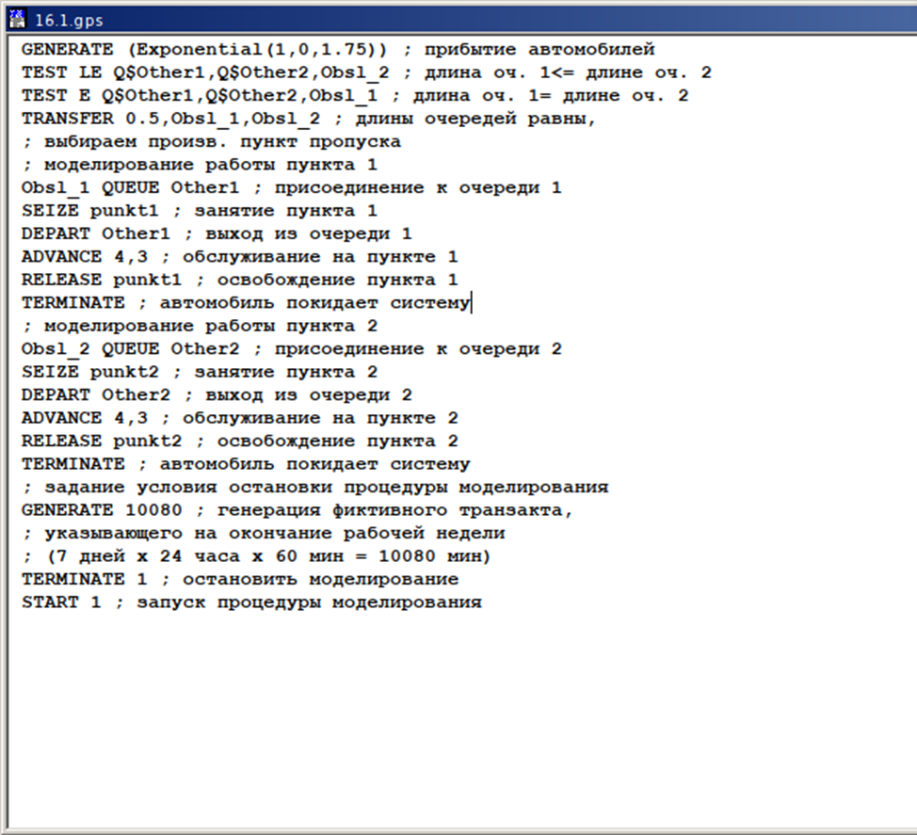
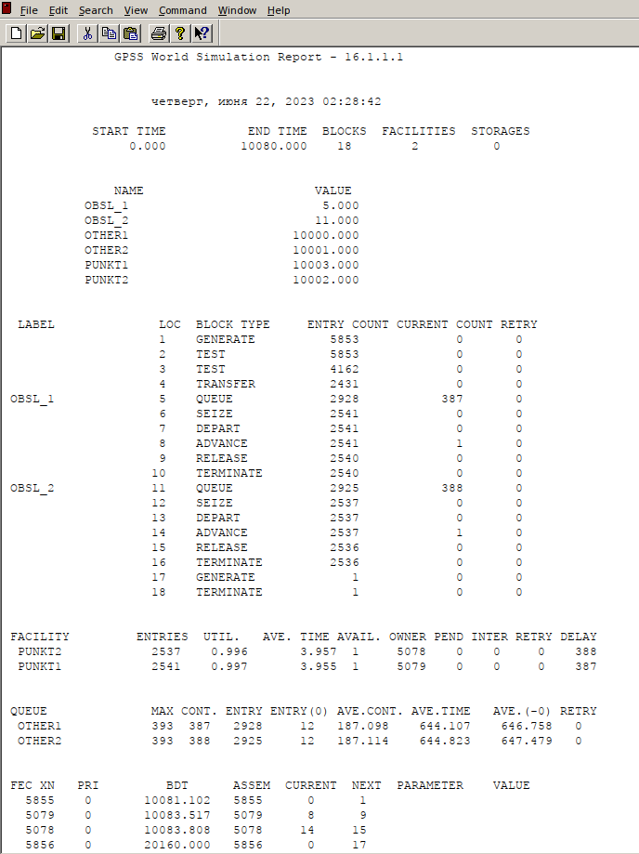
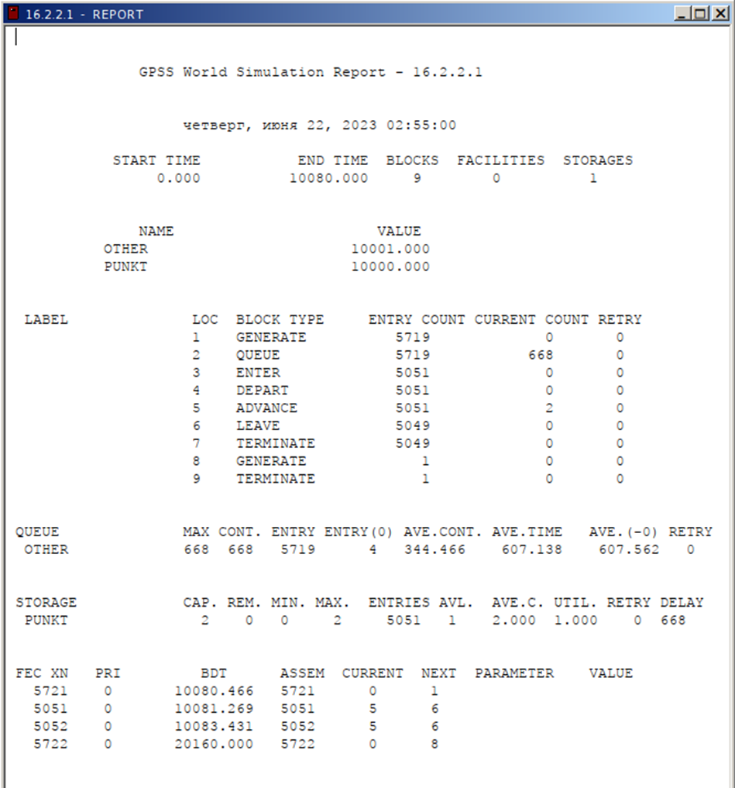
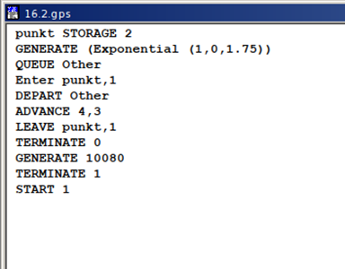
Построение модели

Slide 6
Задание
– составить модель для второй стратегии обслуживания, когда прибывающие автомобили образуют одну очередь и обслуживаются освободившимся пропускным пунктом;
– свести полученные статистики моделирования в таблицу
– по результатам моделирования сделать вывод о наилучшей стратегии обслуживания автомобилей;
– изменив модели, определить оптимальное число пропускных пунктов (от 1 до 4) для каждой стратегии при условии, что:
– коэффициент загрузки пропускных пунктов принадлежит интервалу [0, 5; 0, 95];
– среднее число автомобилей, одновременно находящихся на контрольно-пропускном пункте, не должно превышать 3;
– среднее время ожидания обслуживания не должно превышать 4 мин.

Slide 7
Ответ
при реализации стратегии 1 чтобы подходило под заданные условия, будет необходимо модель с четырьмя 4 пункта так как при реализации модели с 3мя пунктами не соблюдается 3е условие, что среднее время ожидания обслуживания не должно превышать 4 мин.
при реализации стратегии 2 чтобы подходило под заданные условия, будет необходимо модель с 3мя пунктами так при реализации модели с 2мя пунктами не соблюдается 1е условие, что коэффициент загрузки пропускных пунктов принадлежит интервалу [0, 5; 0, 95] но также подходит и модель с 4мя пунктами, но минимально 3 пункта

Slide 8
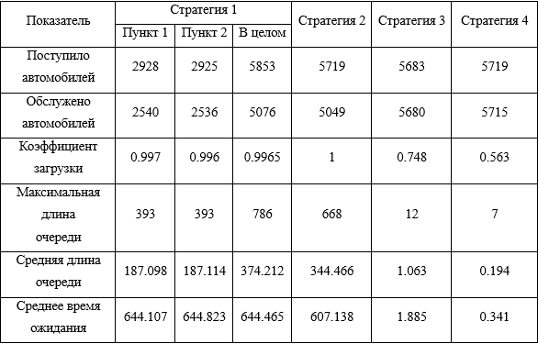
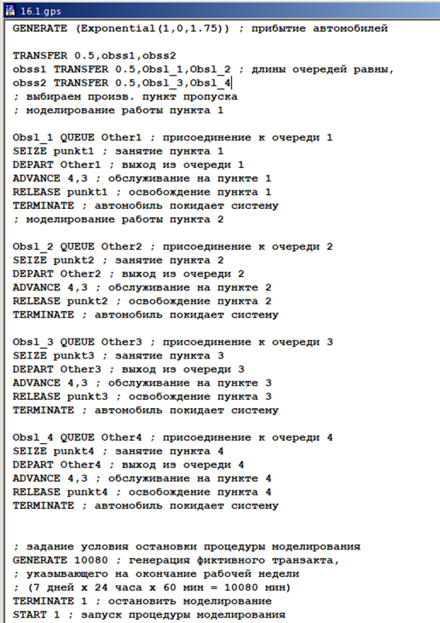
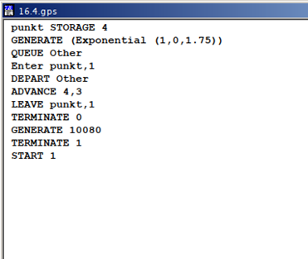
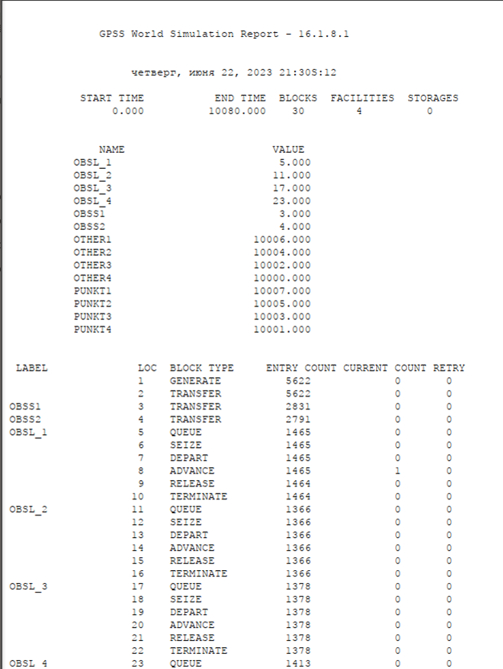
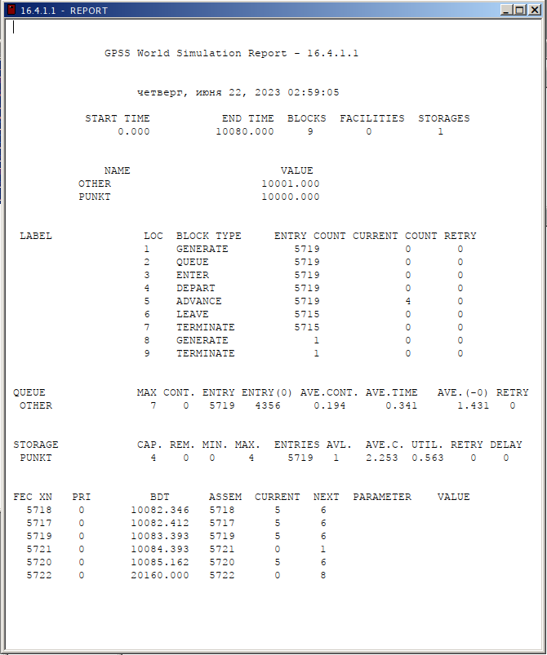
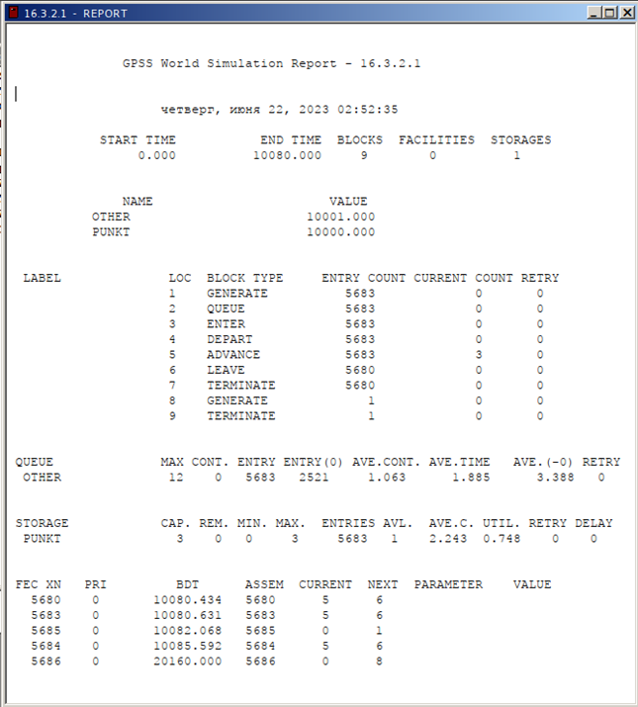
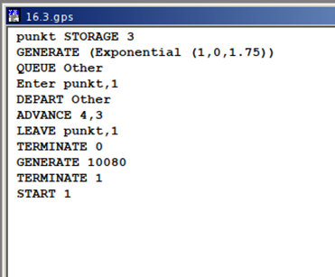
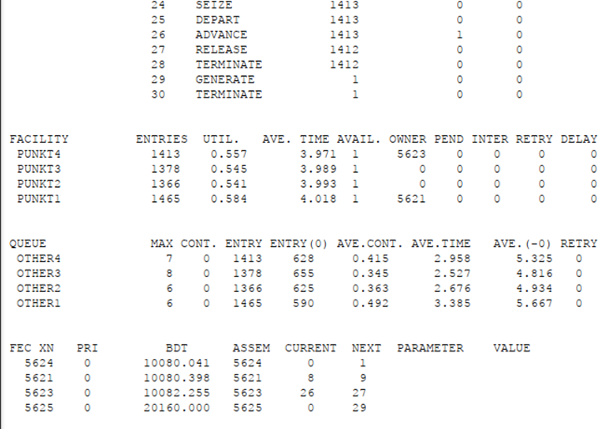
Построение модели

Slide 9
Заключение
Приобрёл навыки по реализации модели в среде GPSS и выполнил представленные примеры и задачу оптимизации для двух стратегий обслуживания автомобилей.

